Slide 1
Soirée Technique lundi 11 Décembre 2023
Team LPBVHB
Charles N.

Slide 2
C’est quoi l’ATTAQUE ?
Phase de jeu pendant laquelle l’équipe est en possession de la balle.
Remarque :
Elle commence dès que l’équipe récupère la balle et se divise en deux phases : montée de balle et attaque placée.
Elle s’achève par la perte de balle.

Slide 3
C’est quoi la Défense ?
Phase de jeu pendant laquelle l’équipe n’est pas en possession de la balle.
Remarque:
Elle commence dès que l’équipe perd la balle et se divise en deux phases : repli défensif et défense placée.
La défense s’achève par la récupération de balle.

Slide 4
Notre Langage Handball
Le joueur/la joueuse de handball doit connaitre au même titre que l’encadrant, le vocabulaire, le langage qui sera utilisé tout au long de son cursus handball.
L’harmonisation de ce langage passera par ce petit lexique.
Nous aborderons les principaux termes pour former notre base lexicale et vous invite à compléter le vôtre avec le Glossaire du Handball de Mr Costantini disponible sur le site du club.

Slide 5
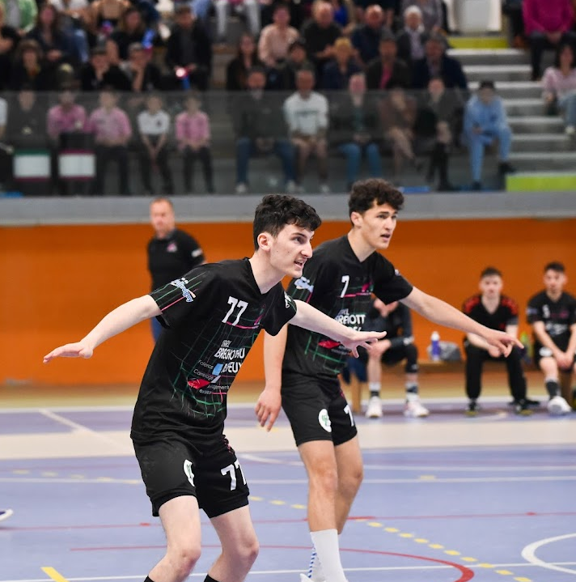
Termes Défensifs
Aide : ou entre-aide. Action défensive d’aller aider un partenaire.
Alignée : se dit d’une défense qui est sur une seule ligne (ex 6-0)
Alignement : position sur une même ligne de plusieurs joueurs.
Aplatie : se dit d’une défense collée à la zone (on ne monte pas).
Changement : modification de la répartition des attaquants entre 2 défenseurs proches lors d’un croisé, départ d’ailier
Couverture : pour un défenseur, c’est un placement en soutien/aide proche du partenaire situé face au PB.
Duel : affrontement entre 2 adversaires dans le cadre du jeu. Le 1x1 est un duel (ou combat), il y a aussi le duel tireur/gardien.
Excentrer : action de la défense pour repousser la balle vers les ailes.

Slide 6
Termes Défensifs
Fermer : (DEF) action de 2 défenseurs qui vont fermer/interdire un espace à un attaquant en direction du but. On dit couramment fermer la porte.
Glissement : (DEF) poursuite et prise en charge de son adversaire direct jusqu'au prochain changement possible.
Harceler : (DEF) action défense sur le porteur du ballon pour le gêner/perturber dans sa progression.
Intercepter : (DEF) agir sur la trajectoire de balle pour la gagner.
Jeu en fermeture : (DEF) organisation motrice défensive visant à interdire l'accès au secteur central (appuis décalés pour fermer l'intérieur). Aussi mode de jeu du gardien pour fermer un angle ou des angles de tir.
Marquage : (DEF) prise en charge d'un joueur pour limiter ses actions offensives.
Neutraliser : (DEF) action défensive qui permet d'arrêter le PB.

Slide 7
Termes Défensifs
Poste : (DEF) joueur qui sort de l'alignement défensif et dont l'espace se situe devant cet alignement. Surtout employé en expression « pivot-poste » pour le jeu du pivot.
Presser : (DEF) action défensive sur le PB pour le mettre en crise de temps.
Protection du but : (DEF) organisation collective défensive visant à interdire l'accès au tir.
Récupération de balle : (DEF) organisation collective défensive viant à reconquérir la balle en perturbant le jeu de l'attaque.
Repli : (DEF) organisation collective visant à interdire/gêner la progression du ballon ainsi que des attaquants.

Slide 8
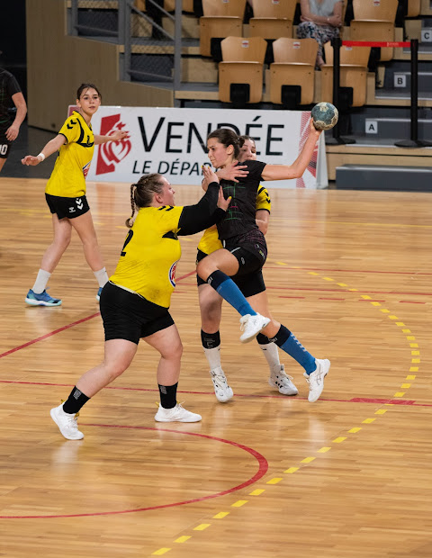
Termes Offensifs
Appel de balle : (ATT) l’appel de balle se fait par une accélération de la course. Elle prévient le PB que je suis disponible.
Appui : (ATT) se dit d’un joueur qui joue devant le PB (généralement les ailiers et le pivot).
Attaque Placée : (ATT) organisation collective placée autour de la défense qui est devant sa surface de but.
Bloc : (ATT) utilisation de son corps pour empêcher un déplacement latéral ou en profondeur d’un défenseur (terme essentiellement lié au jeu du pivot).
Bloc-remise : (ATT) le joueur bloc le déplacement du défenseur, puis se rend disponible en redescendant à la zone (terme essentiellement lié au jeu du pivot).
Changer de secteur : (ATT) un attaquant quitte son secteur de jeu lié à son poste pour aller jouer dans un autre secteur.
Corps-obstacle : (ATT) voir terme « protection de la balle ».
Déborder : (ATT) manœuvre de l’attaquant pour franchir la ligne d’avantage déterminée par le plan des épaules du défenseur.
Décalage : (ATT) le jeu d’attaque permet de créer un surnombre afin d’obtenir un décalage.

Slide 9
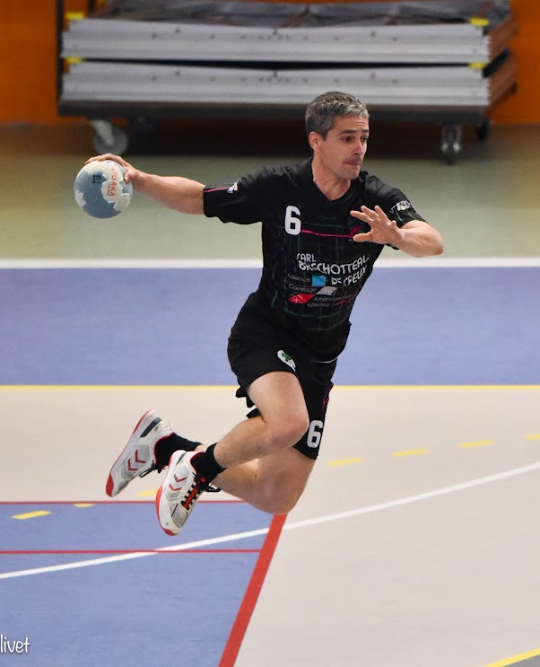
Termes Offensifs
Distance de combat : (ATT) espace entre l’attaquant et le défenseur pour avoir la meilleure efficacité dans le 1x1 (en général la distance d’un bras tendu devant).
Duel : (ATT-DEF) affrontement entre 2 adversaires dans le cadre du jeu. Le 1x1 est un duel (ou combat), il y a aussi le duel tireur/gardien.
Ecartement : (ATT) action visant à occuper la plus grande largeur possible pour mettre en difficulté les joueurs défenseurs.
Ecran : (ATT) action offensive pour faire barrage avec son corps sur un défenseur afin de facilité le tir d’un partenaire.
Espace libre : (ATT) secteur non occupé par la défense et directement exploitable par l’attaquant.
Etagement : (ATT) occupation de l’espace en profondeur.
Fixer : (ATT) action du PB visant à mobiliser un ou deux défenseurs.
Gain de position : (ATT) placement qui permet à un joueur de prendre un avantage décisif sur le défenseur. (terme lié essentiellement au jeu du pivot).
Intervalle : (ATT) espace libre défini entre 2 défenseurs

Slide 10
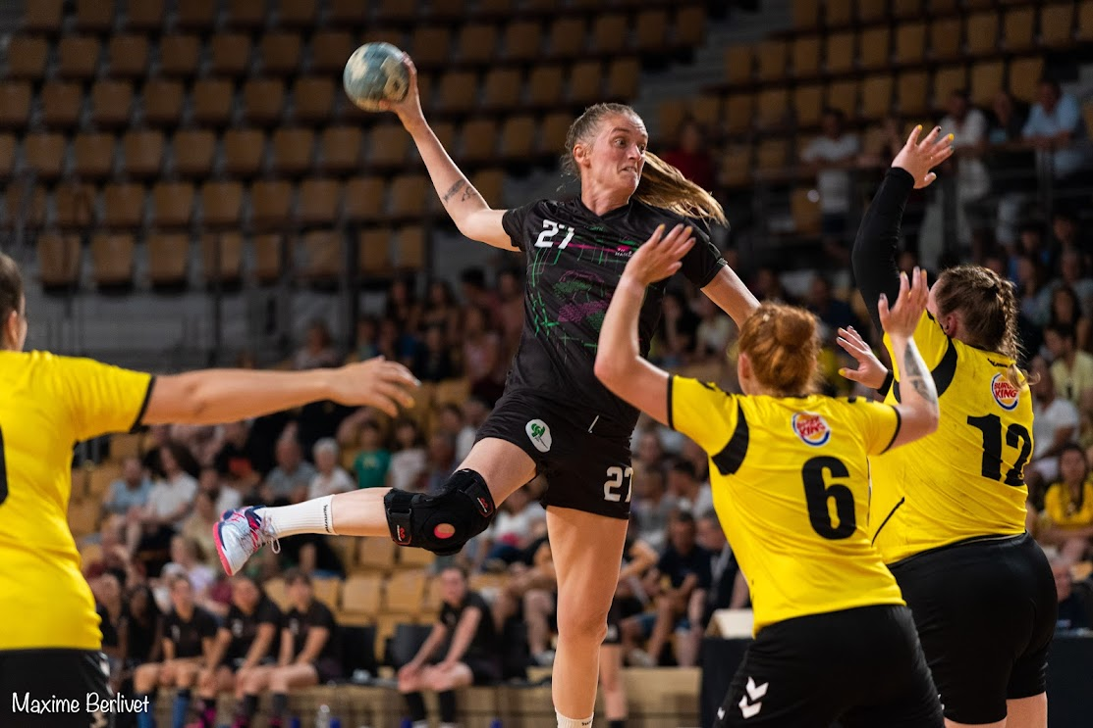
Termes Offensifs
Jeu au loin : (ATT) jeu à distance du dispositif de défense en évitant les contacts avec l'adversaire.
Jeu au près : (ATT) jeu au contact de l'adversaire dans des espaces réduits.
Jeu dans le secteur : (ATT) jeu dans l'espace défini par le poste occupé.
Jeu hors secteur : (ATT) jeu dans un autre secteur que celui du poste occupé (départ d'ailier).
Montée de balle : (ATT) progression rapide et collective de la balle à travers ou en contournant le repli défensif.
Occupation de l'espace : (ATT) utilisation optimale du terrain pour battre l'adversaire.
Passe et suit : (ATT) le PB passe au joueur en soutien et enchaine un déplacement vers celui-ci.
Passe et va : (ATT) le PB passe au joueur en appui et enchaine un déplacement en profondeur.
Permuter : (ATT) déplacement de 2 joueurs qui changent d'espace d'attaque.
Petit jeu : (ATT) jeu dans un espace réduit à forte densité de joueurs. On dit aussi jeu sur petit espace.

Slide 11
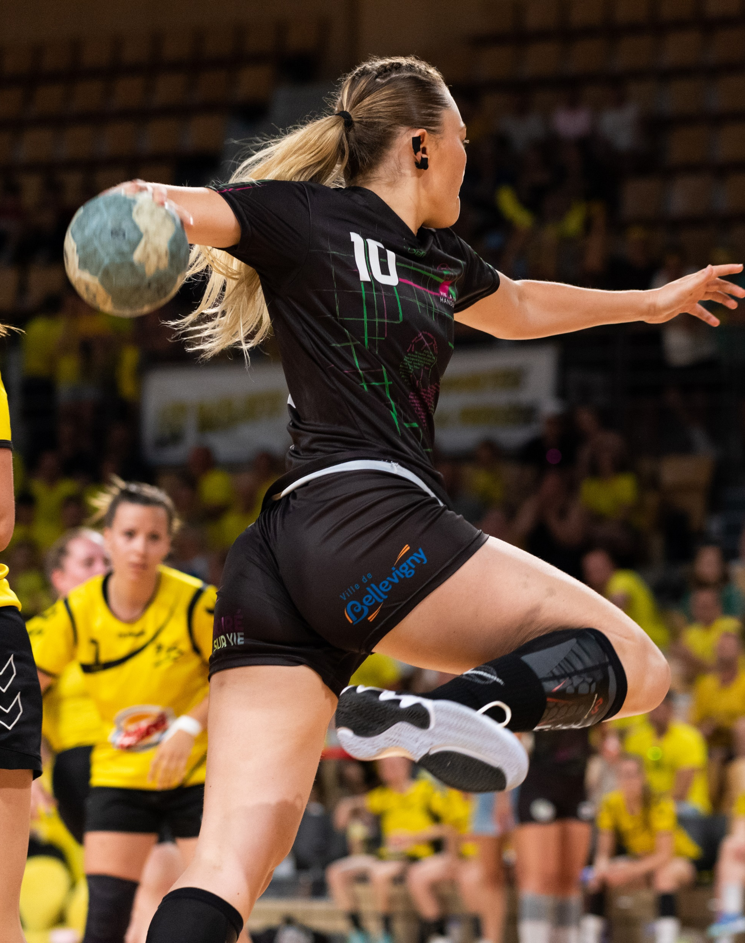
Termes Offensifs
Protection de la balle : (ATT) action du PB visant à opposer son corps pour placer la balle hors de portée du défenseur. On dit aussi jouer en corps-obstacle.
Rotation d'arrière : (ATT) changement de poste entre 2 ou plusieurs arrières pour perturber la répartition défensive.
Se démarquer : (ATT) course dans l'espace libre, avec ou sans ballon, pour présenter un danger à l'adversaire.
Sortie de balle : (ATT) passe qui fait suite à une sortie de duel offensif (1x1). Elle doit être de bonne qualité.
Soutien : (ATT) joueur en attaque situé en arrière ou à même hauteur que le PB.
Tir coin court : (ATT) par rapport au but, le coin le plus près du tireur.
Tir coin long : (ATT) par rapport au but, le coin le plus loin du tireur.
Trapèze : (ATT) disposition des 4 postes principaux en attaque (2 AIL et 2 ARL). Les postes de demi-centre et de pivot sont facultatifs. On parle aussi de « quadrilatère d'attaque ».

Slide 12
Termes généraux
Dialectique Attaque/Défense : analyse des interactions entre les systèmes et les organisations de jeu proposés par les 2 équipes.
Intention (de jeu) : disposition/action personnelle du joueur en vue d'une intervention défensive ou offensive.
Jeu en lecture : jeu dans lequel le joueur adapte ses actions à ceux de ses partenaires et de ses adversaires. Favorise l'initiative du joueur. Jeu programmé : jeu dans lequel le joueur programme une action, sans forcément tenir compte des actions des adversaires.
Organisation : elle définit les taches et les rôles des joueurs. On parle surtout d'organisation défensive (1-5, 0-6,..) mais aussi offensive(ex: le jeu à deux pivots en 4 – 2).
Profondeur : jeu dans l'axe du terrain. Si la défense n'est pas alignée à 6m, il y a de la profondeur de jeu.
Rapport de force : interactions entre les initiatives de l'une et de l'autre équipe pour prendre l'avantage. Le rapport de force peut être collectif ou individuel.
Savoir-faire : action motrice adaptée à la situation. On parle « d'outil » : exercice répétitif pour acquérir un bon geste par exemple.
Savoir-être : comportement/connaissance qui va permettre d'avoir la bonne adaptation/solution face à une situation donnée. Le jeu en lecture fait partie du savoir être.
Signal : élément repérable par l'ensemble des joueurs pour annoncer une action prédéfinie. S'orienter : recherche d'une position qui prend en compte l'ensemble du jeu et facilite les initiatives du joueur.
Système : principes collectifs qui organisent les relations des joueurs en attaque comme en défense.

Slide 13
Généralités
Pour attaquer une défense, il faut être capable de reconnaître son système.
Comme vu plus haut, il existe deux grands systèmes de défense : Système ZONE et Système H à H régis par de grands principes défensifs donc et qui s’opposent à d’autres grands principes offensifs qui eux ont pour objectif d’exploiter leurs points faibles.

Slide 14
Généralités
PRINCIPES DES DEFENSES DE ZONE
Un secteur, un espace à protéger
Une priorité à la balle
Un Flottement côté balle
Un surnombre coté balle
Une aide au partenaire
PRINCIPES GENERAUX D’ATTAQUE
Ecartement, profondeur (dépend du dispositif attaqué) = Notion de trapèze.
Vitesse de Circulation de balle
Variété de la circulation de balle; renversement, passe Ail/Ail, diagonale Arr/Ail Opp
Attaque dans l’intervalle
Utilisation du PVT en bloc Latéral

Slide 15
Généralités
PRINCIPES DES DEFENSES H/H
Le Défenseur est centré sur l’Adversaire direct
Recherche systématique de l’alignement
Notion de changement
Notion de glissement
Aide au partenaire battu
Communication indispensable
PRINCIPES GENERAUX D’ATTAQUE
Gagner son duel
Jeu en induction
Croisés courts
Croisés longs
Mouvements de joueurs sans ballons: entrée d’ailier, d’arrière, du demi-centre.
Bloc et bloc-remise.
Notion de passe et va.

Slide 16
Les Systèmes Défensifs
Zone-
Système défensif dans lequel chaque joueur a la responsabilité d’un secteur en fonction du poste occupé par le défenseur dans le dispositif.
Remarque:
Système organisé par rapport à la circulation de balle privilégiant le surnombre défensif côté balle
.
Homme à homme
Système défensif dans lequel chaque joueur a la responsabilité d’un adversaire direct.
Remarque:
Lorsqu’on utilise ce système le dispositif de référence est appelé à varier en permanence en fonction des déplacements des attaquants.
Homme à homme avec Flottement- Changement
Système défensif dans lequel chaque joueur a la responsabilité d’un adversaire direct dans un secteur donné et qui change avec un partenaire lorsque son adversaire quitte ce secteur.
Remarque :
Pour répondre aux permutations de poste par les défenseurs : respect de l’alignement défensif qui permet le changement.
Homme à homme stricte-
Système défensif qui privilégie la prise en charge et le contrôle d’un adversaire direct quelque soit ses déplacements et sa positon.
Remarque :
Responsabilisation de chacun. Les changements de joueurs sont interdits.

Slide 17
Généralités
Dans chaque catégorie un règlement nous incite à travailler des modes de jeu différents (Défense H/H tout terrain, ½ Terrain, Défense de Zone etc..)
Prioriser les intentions individuelles en utilisant la technique individuelle au service du projet de jeu collectif.

Slide 18
Généralités
CATEGORIE | EQUIPES INSCRITES (à partir de Janvier 2025) | Temps de Jeu
U8 U10 U11F | U10 MIXTE * 1 | Si Match Simple : 3*12 mns Si Tournoi à 3 : 2 X 12 mn par match Si Tournoi à 4 : 1x 15 mn par match | Défense Tout terrain
U12M U13F | U12M *2 | 3*14 mns | Un tiers temps Défense Étagée Un tiers temps Défense Demi Terrain Un tiers temps Libre
U14M U15F | U14M * 1 U15F * 1 | 2*25 mns | Jeu libre
U16M U17F | U16M * 2 U17* 1 | 2*25 mns | Jeu libre
U19M U20F | U19M * 2 | 2*30 mns | Jeu libre
+16M +15F | +16M * 2 +15F *2 | 2*30 mns | Jeu libre

Slide 19
U12M ET U13F
Exploiter et Créer le surnombre
Maitrise individuelle du ballon dans la réalité du jeu
Pour le PB: être capable de s’engager dans un espace libre(intervalle) pour aller seul au but ou si l’espace se réfère passer au partenaire libre de tout marquage(désaligné du défenseur)
Pour le NPB: être en mouvement dans un espace libre à distance de passe + distance de combat ( ne pas se faire attraper par le défenseur). Courir vers le but= s’orienter pour recevoir. Maintenir la profondeur et garantir une vision périphérique avant de recevoir
Volume toujours important de manipulation associé à un travail de motricité et de perception (libération du regard pour prendre l’information autour de soi, repère des espaces libres=> notion de démarquage, changement de direction, d’espace).
Trouver une distance de combat favorable pour conserver le ballon et marquer
Protection du ballon (notion de corps obstacle)

Slide 20
U12M ET U13F
Maitrise collective du ballon dans la logique du jeu
Mouvement vers la cible
Jeu sur tout le terrain: notion d’occupation de l’esace, d’écarteent, de déarquage dans l’epace libre(ne pas se cacher derrière le défenseur en levant les bras)
Donner et recevoir en mouvement (jouer en courant)
Relation Passeur/Réceptionneur : appel de Balle
Notion d’apppui et de soutien, notion de mouvement collectif simple (Passe & Va, Passe et Suit)
Les repères Observables
Chez le passeur:
Un armé
Un regard
Donner la course
Chez le réceptionneur
Changement de vitess
Les mains à hauteur des yeux
Un regard
Courir dans un espace libre
Gagner du terrain par la voie la plus direct et les moyens les plus pertinents et les plus rapides (conduite de balle ou passe) pour atteindre e but adverse et marquer.
Début du jeu Construit : réseau d’échanges, coopération entre les joueurs.
Amélioration la rapidité du changement de statut (tirer, se replier, défendre, contre-attaquer…) et la qualité des enchainements de tâches (courir, recevoir, dribbler, sauter, tirer…)
Certitude/ Incertitude
Favoriser les défis pour piéger son adversaire
Répartition équilibrée des partenaires non porteurs autour du PB (espace + ou – proche)
Les NPB sont visibles , libres(démarqués, désalignés par rapport au défenseur et au PB) et accessibles : multiplier les solutions du PB pour faire progresser la balle ou la conserver.

Slide 21
U12M ET U13F
Réduction/ augmentation des espaces et des durées
Adaptation à l’Organisation adverse
EN ATTAQUE:
Plus on dispose de temps et d’espace, plus on augmente ses chances pour se retrouver en position favorable de tir et marquer
Jouer vite vers l’avant en occupant les espaces libres (sur GE), se démarquer en courant et être menaçant partout sur le terrain.
Rechercher le surnombre offensif sur espace réduit en restant orienté vers le but.
EN DEFENSE:
Moins on laisse de temps et d’espaces aux attaquants (harcèlement sur les trajectoires), plus on a de chances de récupérer la balle rapidement, ou de stopper l’attaquant dans ses initiatives (neutralisation = je ne récupère pas la balle. Il faut limiter a prise de vitesse de l’attaquant.
Empêcher la progression du PB de balle en le harcelant et dissuader (voir intercepter) sur les receveurs potentiels.
=> DEFENSE H/H STRICTE + SENSIBILISATION A LA MISE EN PLACE DES DEFENSES ALIGNEES ET ETAGEES (Valorisation des intentions de récupérations traduite pour une imposition sur un 1/3 temps)
Jeu en contournement
Jeu en traversée (attaque des espaces libres)
Jeu en alternance
Les Principes de l’attaquant
Favoriser les défis pour piéger son adversaire
Répartition équilibrée des partenaires non porteurs autour du PB (espace + ou – proche)
Les NPB sont visibles , libres(démarqués, désalignés par rapport au défenseur et au PB) et accessibles : multiplier les solutions du PB pour faire progresser la balle ou la conserver.

Slide 22
U12M ET U13F
Principes de l’Attaquant
Duel Tireur / Gardien de But (GB)
Principes généraux :
(à égalité numérique)
Je peux tirer, je tire (seul face au GB)
Je ne peux pas tirer, je déborde pour tirer (un défenseur isolé, pour le contourner)
Je ne peux pas déborder ou tirer, je passe(en mobilisant un 2ème défenseur)
Je ne peux ni tirer, ni déborder, ni passer, je garde le ballon en le protégeant.
Tireur
Prise d’information sur le placement du GB
Orientation des appuis vers le but
Être capable de tirer en appui, en suspension
Gardien de Buts
Jeu en réaction
Se placer en fonction du ballon et du but
Ne pas quitter le ballon des yeux (déplacement)
Attitude dynamique avec enchainement d’actions
Protection du ballon (notion de corps obstacle)

Slide 23
U12M ET U13F
Principes du Défenseur
Valoriser les intentions et le plaisir de défendre (être piégeur)
Principes généraux :
(à égalité numérique)
Je dois récupérer le ballon dès qu’il est perdu (repli défensif) ou en défense placée soit :
en interceptant le ballon par du jeu sur trajectoire
En harcelant le PB (jeu sur les courses du PB)
Jeu en Harcèlement sur le PB (notion de corps obstacle).
Jeu sur trajectoire sur les partenaires du PB (Interception)
Sensibilisation à la réduction du crédit d’actions du PB

Slide 24
U14M ET U15F
Exploiter et Créer le surnombre
Maitrise individuelle du ballon dans la réalité du jeu
=>Jeu à 3, 4 en triangle (Ail-PVT-Arr) (1 ou 2 appuis pour 1 ou 2 soutiens / passe et va, passe et suit)
Création du surnombre
Pour le PB: s’engager dans un intervalle) pour aller seul au but ou si l’espace se referme déborder avec ou sans aide du partenaire (bloc) et tirer (écran) ou déborder et passer (décalage)
Pour le NPB: être en mouvement, équilibrer le terrain (occuper systématiquement l’espace libéré par un des 2 partenaires), être à distance de passe + distance de combat.
Notion d’appui et de soutien, notion d’entraide.. De continuité du jeu.
Utilisation du dribble pour progresser et déborder (et pas pour s’équilibrer) si e démarquage est bien effectué sinon passe à un partenaire démarqué.
Maitriser son ballon dans une succession de gestes et d’actions malgré l’adversité :
Protection du ballon sur le dribble et la passe
Maitriser les changements de direction, donner des fausses pistes(feinter, piéger)
Sensibiliser aux changements de vitesse
Voir et faire de plus en plus vite.
Savoir lire et anticiper les trajectoires (réception/ interception/parade)

Slide 25
U14M ET U15F
Maitrise collective du ballon dans la logique du jeu
Mouvement vers la cible
Occupation optimale de l'espace en largeur et en profondeur (respect du trapèze)
Relations à 2 ou 3 (base avant, base arrière) par secteur.
Rechercher la meilleure solution de tir pour soi ou pour le partenaire (prise d'intervalle : tirer, déborder/tirer, déborder/décaler).
Reconnaître le changement de statut (contre-attaque et notion de prise de vitesse de la montée de balle par rapport au repli défensif}.
Diminuer les ruptures dans la circulation de balle en étant toujours disponible et assurer la continuité du jeu.
Par la définition des rôles de chaque joueur et la structuration de l'espace de jeu, trouver le moyen le plus efficace et le plus rapide d'arriver au but et marquer. Je contourne ou je traverse (voire alternative des deux) jeu en appui et en soutien orchestré par du jeu en courant.
Certitude/ Incertitude
l'appel dans l'espace proche provoque la passe = je présente mes mains, je regarde, je change de vitesse dans un espace libre (repères observables). (appel : intention tactique première)
Le jeu sans ballon apparaît comme un élément tactique.
L'organisation coordonnée de la circulation du ballon et des joueurs permet d'avoir des alternatives simultanément exploitables.
-) le jeu en miroir, le jeu en continuité.
Sensibilisation à : pour créer de l'incertitude chez le défenseur -› jeu en induction, créer des fausses pistes. Valoriser le jeu en provocation / induction.

Slide 26
U14M ET U15F
Réduction/ augmentation des espaces et des durées
Adaptation à l’Organisation adverse
Jeu en contournement
Jeu en traversée (attaque des espaces libres)
Jeu en alternance
EN ATTAQUE:
Plus on dispose de temps et d’espace, plus on augmente ses chances pour se retrouver en position favorable de tir et marquer
utiliser et/ou créer des espaces pour conserver son avance, ou donner du temps à ses partenaires, et assurer la progression du ballon vers le but.
fixer la défense côté ballon et renverser à l'opposé pour conclure.
valoriser : donner et recevoir en mouvement vers le but.
EN DEFENSE:
Moins on laisse de temps et d’espaces aux attaquants (harcèlement sur les trajectoires), plus on a de chances de récupérer la balle rapidement, ou de stopper l’attaquant dans ses initiatives (neutralisation = je ne récupère pas la balle. Il faut limiter a prise de vitesse de l’attaquant.
être dans l'espace convoité juste avant l'attaquant pour dissuader les courses et les trajectoires, l'empêcher de jouer, protéger le but et récupérer le ballon (interception).
excentrer l'attaquant pour réduire son angle de tir.
réduire les espaces de jeu de façon coordonnée et solidaire (empêcher ensemble l'adversaire de marquer le but : s'aligner pour communiquer et changer).
être attentif et vigilant pour pouvoir agir en toutes circonstances, être combatif (accepter le combat et l'échec).
Les Principes de l’attaquant
Favoriser les défis pour piéger son adversaire
Répartition équilibrée des partenaires non porteurs autour du PB (espace + ou – proche)
Les NPB sont visibles , libres(démarqués, désalignés par rapport au défenseur et au PB) et accessibles : multiplier les solutions du PB pour faire progresser la balle ou la conserver.

Slide 27
U14M ET U15F
Principes de l’Attaquant
Duel Tireur / Gardien de But (GB)
Principes généraux :
(à égalité numérique)
Je peux tirer, je tire (seul face au GB)
Je ne peux pas tirer, je déborde pour tirer (un défenseur isolé, pour le contourner)
Je ne peux pas déborder ou tirer, je passe(en mobilisant un 2ème défenseur)
Je ne peux ni tirer, ni déborder, ni passer, je garde le ballon en le protégeant.
Tireur
Prise d’information sur le placement du GB
Orientation des appuis vers le but
Être capable de tirer en appui, en suspension
Gardien de Buts
Jeu en réaction
Se placer en fonction du ballon et du but
Ne pas quitter le ballon des yeux (déplacement)
Attitude dynamique avec enchainement d’actions
Protection du ballon (notion de corps obstacle)

Slide 28
U14M ET U15F
Principes de l’Attaquant
Duel Tireur / Gardien de But (GB)
Principes généraux :
(à égalité numérique)
Je peux tirer, je tire (seul face au GB)
Je ne peux pas tirer, je déborde pour tirer (un défenseur isolé, pour le contourner)
Je ne peux pas déborder ou tirer, je passe(en mobilisant un 2ème défenseur)
Je ne peux ni tirer, ni déborder, ni passer, je garde le ballon en le protégeant.
Tireur
Prise d’information sur le placement du GB
Orientation des appuis vers le but
Être capable de tirer en appui, en suspension
Gardien de Buts
Jeu en réaction
Se placer en fonction du ballon et du but
Ne pas quitter le ballon des yeux (déplacement)
Attitude dynamique avec enchainement d’actions
Protection du ballon (notion de corps obstacle)

Slide 29
U14M ET U15F
Principes du Défenseur
Valoriser les intentions et le plaisir de défendre (être piégeur)
Principes généraux :
(à égalité numérique)
Je dois récupérer le ballon dès qu’il est perdu (repli défensif) ou en défense placée soit :
en interceptant le ballon par du jeu sur trajectoire
En harcelant le PB (jeu sur les courses du PB)
Jeu en Harcèlement sur le PB (notion de corps obstacle).
Jeu sur trajectoire sur les partenaires du PB (Interception)
Sensibilisation à la réduction du crédit d’actions du PB

Slide 30
ADAPTATION A L'ORGANISATION ADVERSE
EN ATTAQUE :
face à une défense groupée, savoir créer et exploiter les surnombres (circulation de balle rapide, prise d'intervalle).
Face à une défense étagée, savoir jouer dans la profondeur (jouer sans le ballon dans le dos des défenseurs, jouer avec un joueur dedans).
3 Améliorer les courses d'engagement et le placement de pré engagement (dégagement) dans son couloir de jeu direct. 3 Maintenir de la profondeur (désengagement).
EN DÉFENSE :
Toujours se placer et s'orienter par rapport à son adversaire direct.
Être réactif sur les surnombres (flottement — aide défensive)
Face à une équipe jouant dans la profondeur, savoir se regrouper (pas de joueur dans son dos).
S'aligner pour communiquer et changer = homme à homme avec changement.
Sensibilisation à la mise en place du système zone = créer le surnombre côté ballon.

